Slide 1
消费理论
第 7 章

Slide 2
主要内容
⊙ 7.1 凯恩斯与消费函数
⊙ 7.2 欧文·费雪与跨期选择
⊙ 7.3 莫迪利亚尼与生命周期假说
⊙ 7.4 米尔顿·弗里德曼与永久收入假说
⊙ 7.5 罗伯特·霍尔与随机游走假说
⊙ 7.6 戴维·莱布森与及时满足的吸引力
⊙ 7.7 结论

Slide 3
一个家庭如何决定把多少收入用于现在的消费和多少收入为了未来而储蓄？这是微观经济问题，因为它论述了个别决策者的行为。但这个问题的回答影响着宏观经济所产生的结果。家庭的消费决策影响整体经济长期与短期的运行方式。

Slide 4
7.1 凯恩斯与消费函数
⊙凯恩斯猜测
∗边际消费倾向（额外一美元收入中用于消费的数额,MPC）的变动规律是：“当收入增加时人们会增加他们的消费，但增加量不会像收入增加的那么多。
∗平均消费倾向（消费与收入之比,APC）随收入的增加而下降。
∗收入是消费数量的主要决定因素，而利率并不发挥重要作用。

Slide 5
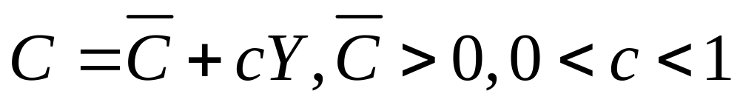

7.1 凯恩斯与消费函数
★凯恩斯主义消费函数
式中，C为消费；Y为可支配收入；
为常数；c为边际消费倾向

Slide 6
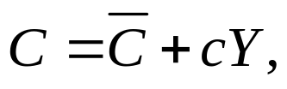
7.1 凯恩斯与消费函数
消费，C
MPC
1
APC
APC
1
1
收入，Y
凯恩斯消费函数
该消费函数具有凯恩斯猜测的三个性质的消费函数。
第一，边际消费倾向在0和1之间。第二，平均消费倾向随
收入的增加而下降。第三，消费由现期收入决定。

Slide 7
7.1 凯恩斯与消费函数
⊙早期经验上的成功
凯恩斯绝对收入假说消费理论受到西方经济学家的高度重视，很多人对此进行了实证检验，最早期的研究表明，凯恩斯的消费函数是对消费者行为的一个适当的近似。
∗家庭关于消费与收入之间关系的数据证实了凯恩斯的即边际消费倾向与平均消费倾向的猜测。
∗在两次世界大战之间消费与收入的总量数据也支持凯恩斯的消费函数。
∗这种关系被称为短期消费函数。

Slide 8
7.1 凯恩斯与消费函数
⊙长期停滞、西蒙·库兹涅茨与消费函数
∗第二次世界大战后关于经济长期停滞的假说失败，凯恩斯关于平均消费倾向随收入的增加而下降的猜测并不成立。
∗西蒙·库兹涅茨长期时间序列研究发现，平均消费倾向并不系统地随收入而变动。
∗这种消费与收入之比是稳定的关系被称为长期消费函数。

Slide 9
7.1 凯恩斯与消费函数
消费，C
长期消费函数
（不变的APC)
短期消费函数
（下降的APC)
消费之谜
收入，Y

Slide 10
7.2 欧文·费雪与跨期选择
经济学家欧文·费雪（Irving Fisher）建立了一个模型，经济学家用这个模型来分析理性的、向前看的消费者如何作出跨期选择——即涉及不同时期的选择。费雪的模型说明了消费者面临的制约、它们具有的偏好，以及这些制约和偏好如何共同决定了他们关于消费与储蓄的选择。

Slide 11
7.2 欧文·费雪与跨期选择
⊙跨期预算约束
跨期预算约束（intertemporal budget constraint）,它衡量了可获得的可用于现在与未来消费的总资源。
在第一时期，储蓄等于收入减消费，
即：S=Y₁-C₁ (1)
在第二时期，消费等于积累的储蓄，包括储蓄所转到的利息加第二个时期的收入，
即：C₂=(1+r)S+Y₂ (2)
结合（1）、（2）
得：C₂=(1+r)(Y₁-C₁)+Y₂ → (1+r)C₁+C₂=(1+r)Y₁+Y₂ → C₁₊（C₂∕1+r）=Y₁+（Y₂∕1+r）

Slide 12
7.2 欧文·费雪与跨期选择
第二期消费，C₂
·
消费者预算约束
B
(1+r)Y₁+Y₂
储蓄
●
Y₂
A
借贷
●
C
Y₁+（Y₂∕1+r）
●
Y₁
第一期消费，C₁
消费者预算约束
如果选择A与B之间的点，则第一期的消费小于收入，
可把剩下的收入储蓄起来供第二期使用。如果选择A
与C之间的点，则第一期的消费大于其收入，用借款
来弥补这一差额。

Slide 13
7.2 欧文·费雪与跨期选择
⊙消费者偏好
★无差异曲线——表示使消费者获得同样满足的第一期与第二期消费的组合。
★边际替代率——消费者愿意用第二期消费替代第一期消费的比率。表示无差异曲线的斜率。

Slide 14
7.2 欧文·费雪与跨期选择
第二期消费，C₂
IC₂
IC₁
C₁
第一期消费，C₁

Slide 15
7.2 欧文·费雪与跨期选择
⊙最优化
消费者在无差异曲线与预算线的切点处实现最优化
预算线的斜率等于无差异曲线的斜率（边际替代率）
MRS=1+r

Slide 16
7.2 欧文·费雪与跨期选择
.
第二期消费， C₂
o
IC₃
IC₂
IC₁
消费者的最优化
第一期消费， C₁
通过选择处在最高无差异曲线的预算线上
的哪一点，消费者达到最高的满足水平，
在最优点，无差异曲线与预算线相切。

Slide 17
7.2 欧文·费雪与跨期选择
⊙收入的变化对消费的影响
无论是Y1还是Y2的增加都是预算线向外移动
IC₂
第二期消费，C₂
IC₁
●
●
新的预算约束线
初始预算约束线
第一期消费， C₁

Slide 18
7.2 欧文·费雪与跨期选择
★消费平滑化——无论收入的增加发生在第一期还是第二期，消费者都把它分摊到两个时期的消费上。
由于消费者在不同时期之间借贷，所以收入的时间顺序与现在消费多少无关（当然，除了未来收入要利用利率贴现）。这种分析的启示是，消费取决于现期与未来收入的现值。
收入的现值=Y1+Y2∕1+r
★费雪的模型说明了，消费是以消费者预期在一生中所得到的收入为基础。

Slide 19
7.2 欧文·费雪与跨期选择
⊙实际利率的变动对消费的影响
以最初储蓄的情况为例
第二期消费，C₂
●
B
△C₂
A
●
Y₂
△C₁
Y₁
第一期消费，C₁
利率的上升
利率上升使预算约束线围绕点（Y₁,Y₂)旋转，在该图中，
更高的利率使第一期消费减少△C₁ ，使第二期消费增
加△C₂

Slide 20
7.2 欧文·费雪与跨期选择
★实际利率上升对消费的影响分解为两种效应：收入效应和替代效应。两种效应作用都增加了第二期消费。
★由于这两种效应对第一期消费有相反的作用。因此利率上升即可能增加也可能减少第一期消费。因此，取决于收入和替代效应的相对规模，利率上升即可能刺激也可能抑制储蓄。

Slide 21
7.2 欧文·费雪与跨期选择
⊙借款约束(流动性约束)
若消费者不能借贷使现期消费不能大于现期收入因此对借贷的制约可以表示为：C1≤Y1

Slide 22
7.2 欧文·费雪与跨期选择
·
第二期消费， C₂
预算制约线
借贷约束线
Y₁
第一期消费， C₁
借款约束
如果消费者不能借款，他面临第一期消费不能超过
第一期收入的额外约束。红线和坐标轴所包围的面积
代表消费者能选择的第一期和第二期消费的组合。

Slide 23
7.2 欧文·费雪与跨期选择
第二期消费， C₂
第二期消费， C₂
●
E
●
D
●
第一期消费， C₁
Y₁
第一期消费， C₁
Y₁
（a）借款约束不是紧的
（b)借款约束是紧的

Slide 24
7.2 欧文·费雪与跨期选择
借贷制约的分析使我们得出了有两种消费函数的结论：
★对一些消费者来说，借贷制约没有约束性，而且两个时期的消费取决于其一生收入的现值，Y₁+Y₂∕1+r。
★对另一些消费者来说，借贷制约有约束性，而且消费函数是C₁=Y₁ , C₂=Y₂。因此，对于想借贷但又借不到的消费者来说，消费只取决于现期收入。

Slide 25
7.3 莫迪利亚尼与生命周期假说
⊙生命周期假说假说
莫迪利亚尼强调收入在人们一生中系统的变动，储蓄可以使消费者把一生中收入高的时期转移到收入低的时期。这种对消费者行为的解释形成了他生命周期的假说。

Slide 26
7.3 莫迪利亚尼与生命周期假说
⊙假说
考虑还要生活T年，财富为W,预期在从现在到退休之间的R年中，每年赚到收入Y的消费者，消费者希望保持平滑的消费水平。

Slide 27
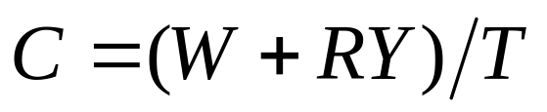


7.3 莫迪利亚尼与生命周期假说
⊙生命周期假说模型
式中，C为每年的消费，W为财富，R为工作时间，Y为每年的工作收入，T为生活期, 为财富的边际消费倾向， 为收入的边际消费倾向。
C
=
(
1
)
W
+
(
R
)
Y
T
T
C
=
α
W
+
β
Y

Slide 28

7.3 莫迪利亚尼与生命周期假说
⊙启示
消费，C
1
收入，Y
生命周期消费函数
生命周期模型说明，消费既取决于收入又取决于
财富。因此，消费函数的截距，αW取决于财富。

Slide 29
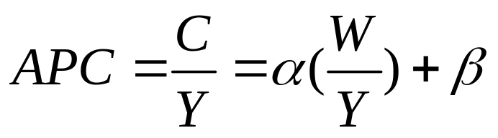
7.3 莫迪利亚尼与生命周期假说
★由于不同人或不同年份的财富并不与收入成比例变动，
当观察不同个人或短期数据时，高收入对应着低平均
消费倾向。
★在长期，财富和收入同比例增长，这就导致了不变的
W/Y,从而导致了不变的平均消费倾向。

Slide 30


7.3 莫迪利亚尼与生命周期假说
消费，C
收入，Y
财富变动如何使消费函数移动
如果消费取决于财富，那么，财富的增加
使消费函数向上移动。因此，短期消费函
数（它将财富视为常数）在长期中（当财
富随着时间的推移增加时）将不再成立。

Slide 31
7.3 莫迪利亚尼与生命周期假说
美元
财富
收入
收入
储蓄
消费
消费
负储蓄
开始工作
开始退休
生命结束
生命周期中的消费、收入和财富
如果消费者想在一生中平滑消费，他将在工作
年份储蓄和积累财富，然后在退休期间负储蓄
和消耗他的财富。

Slide 32
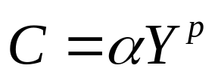
7.4 米尔顿·弗里德曼与永久收入假说
⊙假说
★ 永久收入假说强调人们经历年度之间随机的和暂时性的收入变动。
★ 现期收入可分为永久收入和暂时收入两部分，永久收入是收入中人们预期持续到未来的那一部分，暂时收入是收入中人们并不预期持续的那一部分。永久收入是平均收入，暂时收入是对平均值的随机偏离。
★消费是永久收入的稳定的函数。

Slide 33
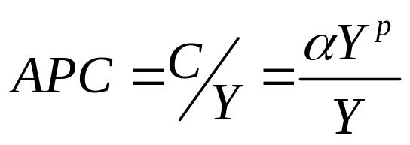
7.4 米尔顿·弗里德曼与永久收入假说
⊙永久收入假说的启示
★平均消费倾向取决于永久收入与现期收入的比率。
当Y＞Y^{p}时， APC暂时↓
当Y＜Y^{p}时， APC暂时↑

Slide 34
7.4 米尔顿·弗里德曼与永久收入假说
★对家庭消费数据的解释:永久收入较高的家庭有成比例的更高的消费,如果现期收入的所有变化都来自永久收入，那么，所有家庭的平均消费倾向都应该相同。但是部分收入变化来自暂时收入，暂时收入高的家庭并没有较高的消费，平均而言，高收入家庭的平均消费倾向较低。
★对时间序列数据的解释：收入的逐年波动是由暂时收入决定的，高收入年份应该是平均消费倾向低的年份，长期中收入主要来自永久收入，因此平均消费倾向是不变的。

Slide 35
7.5 罗伯特·霍尔与随机游走假说
⊙假说
经济学家罗伯特·霍尔（Robert Hall）第一个推导出理性预期对消费的含义。它证明了如果永久收入假说是正确的，而且如果消费者有理性预期，那么，消费随时间推移而发生的变动就是不可预测的。当一种变量的变动不可预测时，可以说这种变量遵循随机游走（random walk）。 ★根据霍尔的观点，永久收入假说与理性预期的结合意味着消费遵循随机游走。

Slide 36
7.5 罗伯特·霍尔与随机游走假说
⊙推理
根据永久收入假说，消费者面临波动的收入并尽最大努力使自己的消费在时间上保持稳定。消费的变动是对一生收入“意外变动”的反应。如果消费者最优地利用所有可获得的信息，那么，他们应该只对那些完全未预期到的事件感到意外。因此，他们消费的变动也应该是无法预期的。

Slide 37
7.5 罗伯特·霍尔与随机游走假说
⊙启示
消费的理性预期研究方法不仅对预期有意义，而且对经济政策分析也有意义。如果消费者遵循永久收入假说，而且存在理性预期，那么，只有未预期到的政策变动才会影响消费。政府可以通过公众对政府行动的预期来影响经济。然而，预期是无法直接观察到的。因此，往往难以知道财政政策的变动如何改变及何时改变总需求。

Slide 38
7.6 戴维·莱布森与及时满足的吸引力
⊙假说
★消费决策不是由极度理性的经济人而是由行为远非理性的真实人作出的，消费者认为自己是不完美的决策者。
★消费者的偏好可能是时间不一致的，他们可能仅仅因为时间的流逝而改变其决策。

Slide 39
7.7 结论
⊙消费者行为观点的发展
★凯恩斯消费理论认为，消费主要取决于现期收入
消费=f(现期收入）
★近年来经济学家的研究认为，消费者知道他们面临着跨期决策，消费者前瞻到他们未来的资源和需要。
消费=f(现期收入，财富，预期未来收入，利率）

Slide 40
本章小结
∗ 凯恩斯猜测，边际消费倾向在0和1之间，平均消费倾向随收入的增加而下降，消费由现期收入决定。家庭数据和短期时间序列研究证实了凯恩斯的猜测，但长期时间序列研究没有发现随时间推移随收入增加而下降的趋势。
∗ 在欧文·费雪模型中消费者面临跨期预算约束，选择现期与未来消费以达到一生最高的满足水平。只要消费者可以储蓄和借款，消费就取决于消费者一生的资源。
∗ 莫迪利亚尼的生命周期假说强调收入在人们一生中收入的变化是可以预测的，以及消费者用储蓄和借款去平滑他们一生的消费。根据这一假说，消费既取决于收入又取决于财富。

Slide 41
本章小结
∗ 米尔顿·弗里德曼的永久收入假说强调个人收入可分为永久收入和暂时收入两部分，由于可以消费者储蓄和借款而且他们想平滑自己的消费，消费对暂时收入不会做出多少反应，相反，消费主要取决于永久收入。
∗ 霍尔的随机游走假说把永久收入假说与消费者对未来有着理性预期假说结合起来。它意味着消费的变动是不可预测的，因为消费者只有收到关于其一生资源的消息才会改变其消费。
∗莱布森提出，心理效应对理解消费者的行为是重要的。特别地，由于人们对及时满足有着强烈的欲望，他们可能显示出时间不一致性的行为，结果储蓄可能比意愿的要少。

